Slide 1

오늘의 광고
날 씨 에 따른 집 단 별 맞춤 광고 제작 부터 게 시까지
AD
Weather Big Data Contest
Wake-Up
김도영 김도현 이다솔
이세령 장예서 조신형

Slide 2
Wake-Up | 목차
01. 공모 배경
02. 데이터 정의와 전처리
03. 분석과 모델링
사람과 날씨
소비와 광고
데이터 정의와 활용 근거
날씨 데이터 전처리
판매량 데이터 전처리
SNS 언급량 데이터 전처리
모델 선정
데이터셋 전처리
모델 결과
앙상블 및 최종 선정
모델 시연
04. 활용 방안
05. 기대 효과
서비스 개요
서비스 프로세스 Stage 1
서비스 프로세스 Stage 2
서비스 프로세스 Stage 2 예시
서비스 프로세스 Stage 3
기존 광고와의 차별점
기대 효과 모식도

Slide 3
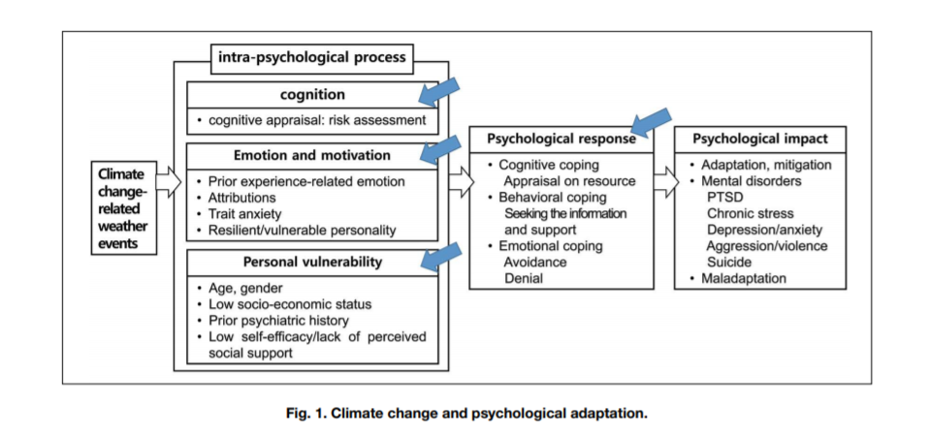



01. 공모 배경 | 사람과 날씨
기후 변화에 따른 심리적 변화
날씨경영의 필요성 증가
한국 기상 산업 시장 규모 (단위: 억 원)
자료: 기상청
출처: 문성원, 「기후변화와 심리적 적응 : 심리적 반응, 적응, 예방」,
<한국대기환경학회지>, Vol. 32, No. 3, 한국대기환경학회, 2016, p.241~243.
국내 GDP의 52%와 산업의 70～80%가 날씨에 직ㆍ간접적으로 영향 받음
‘날씨를 어떻게 관리하느냐’가 기업의 주요 관심사항
날씨정보를 활용해 리스크를 최소화하고 이익을 창출 중 출처: KDI 경제정보센터
날씨
영향
기분
영향
의사결정
인간의 행동은 정서, 인지와 함께 작용한다. 태도는 행동에 그 행동은 다시 태도에 영향을 주며,
밀접하고 구체적인 연속적 변동성을 가지게 된다. (Myers, 2003)
날씨 경영 사례
파리바게트 | 날씨 판매지수 도입
기온 27도 이상의 맑은 날씨에는 샌드위치,
비가 오는 20도 안팎의 날씨에는 기름기가 많은
조리빵(피자빵, 소시지빵 등)이 잘 팔린다는 데이터 제공
소비 심리에 영향을 주는 온도
A. 온화한 기온이 소비자의 소비 심리에 미치는 영향
출처: 산업 기상 연구소
온화한 기온
소비자 심리의 안정
낙천적이고 적극적인 성향
소비 욕구 활성화
GS25 | 가맹주에게 발주 시 참고용 날씨 정보 제공
기온이 0~5도 일 때는 양주,
6~10도일 때는 맥주가 더 잘 팔린다.
점주들은 본사에서 제공하는 날씨 정보를 발주 시 참고
B. 극단적인 기온이 소비자의 소비 심리에 미치는 영향
극단적인 기온
극단적인 고온
불쾌지수 상승
소비 심리 위축
CJ제일제당 | 곡물 가격 변동을 대비한 원가 절감에 활용
곡물가의 급변동을 사전에 대비,구매 시기 조정
날씨를 전문적으로 분석하는 곡물구매조직을 운영
극단적인 저온
행동의 제약
소비 심리 위축

Slide 4




01. 공모 배경 | 소비와 광고
가구주 연령별 소비지출 구성비
광고 산업의 성장
(단위: 억 원)
출처: 과학기술정보통신부, 한국방송광고진흥공사(2020.12), 2020 방송통신광고비 조사
기타: 주류·담배, 의류 ·신발, 가정용품 ·가사서비스, 통신, 기타상품 ·서비스 포함 , 출처: 통계청 2020 가계동향조사
지난 10년간 한국의 광고시장은 꾸준히 성장
2020년 한국 광고시장의 전년대비 총 광고비 성장률은 0.8%로 추정
커지는 광고 시장에서 효율적인 광고 전략 필요성 증대
연령대별 소비 특징
남성 여성
출처: 매일경제신문
날씨는 기분에 영향을 주고, 기분은 의사결정에 영향을 준다.
날씨는 물품 구매에 영향을 주며, 날씨 경영의 효과는 입증되었다.
연령별·성별로 소비성향은 다르다.
광고 산업은 성장세를 그리며, 더 효율적인 광고 방안이 필요하다.
20대 초반 | 주점 | 20대 초반 | 인터넷 쇼핑
30대 초반 | 차량 유지비 인터넷 쇼핑 비중 증가 | 30대 초반 | 영유아 자녀를 위한 인터넷쇼핑과 유아 교육
30대 후반 | 재테크 시작 | 30대 후반 | 자녀교육, 인터넷쇼핑
40대 초반 | 건강, 재테크 | 40대 초반 | 자녀교육, 문화·여가생활
40대 후반 | 재테크 비중 쑥 | 40대 후반 | 의료비 지출비중 증가
50대 이상 | 다시 나를 찾는 소비, 차량지출 비중 증가 | 50대 이상 | 다시 나를 찾는 소비, 의류 소비비중 증가
연령별·성별 소비 특징이 상이하다.
“연령·성·날씨를 고려해 광고 서비스를 제공하면 어떨까?”

Slide 5




02. 데이터 정의와 전처리 | 데이터 정의와 활용 근거
본 분석에서는 크게 1) 날씨 데이터, 2) 구매이력 데이터, 3) 소셜 데이터를 사용하였다.
항목 | 종관기상관측 일별 데이터 | 대기환경 정보 데이터 | 대기환경 정보 데이터 | 상품별 온라인 구매이력 데이터 | SNS에서의 상품명 언급량 데이터
상세내용 | 평균기온, 일교차, 일강수량, 평균 풍속, 평균 상대습도, 평균 전운량 | 오존, 미세먼지 | 오존, 미세먼지 | 뷰티, 식품, 냉난방가전으로 분류되는 383개의 품목의 연령 성별별 판매량 | 블로그, 커뮤니티, 인스타그램의 각 채널별 게시글 10만건 당 물품 키워드가 포함된 게시글의 상대적 문서수
기간 | 2018.01.01 ~ 2019.12.31 (2년)
출처
INPUT
종관기상관측 데이터
날씨에 따른 매출 분석을 위해
온라인 구매이력 데이터와 같은 기간의 날씨 데이터 사용
인구수 상위 8개 도시가 전체 인구수의 46%, 대표값으로 사용
- 상위 8개 도시 = 서울, 부산, 인천, 대구, 대전, 광주, 울산, 수원
- 백령도, 강화, 관악산 : 그 지역을 대표하기 어렵다고 판단, 제외
- 대구(기) : 지점 상세보기 정보가 나와있지 않아 제외
대기환경 정보 데이터
날씨와 더불어 대기환경 또한 매출에 영향을 끼칠 것이라 판단하여
날씨 데이터에 병합하여 사용
- 종관기상관측 데이터와 동일하게 상위 8개 도시의 데이터 사용
OUTPUT
상품별 온라인 구매이력 데이터
날씨에 따른 판매량 예측을 위해 사용
SNS 데이터
온라인 구매라는 특성상, 상품이 SNS에 많이 언급될 수록
매출에 도움을 줄 것이라 가정하여 함께 분석하기 위해 사용

Slide 6
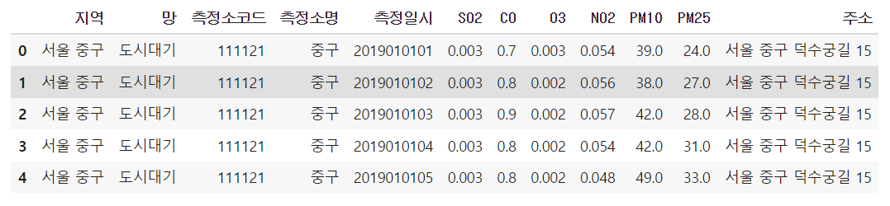
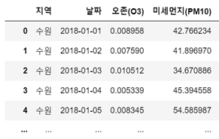
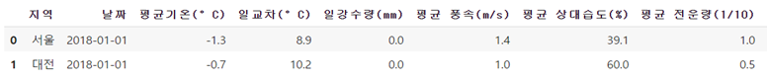
02. 데이터 정의와 전처리 | 날씨 데이터 전처리
날씨 데이터의 전처리는 1) 대기환경 데이터 전처리, 2) 종관관측 데이터 전처리, 3) 데이터 병합, 4) 지역별 가중치 적용 순으로 진행되었다.
1. 대기환경 데이터
1. 전체 대기 요소 중, 에어코리아의 예보에 사용되는 O3, PM10 데이터만 추출
2. 인구수 상위 8개 도시 [서울, 부산, 인천, 대구, 대전, 광주, 울산, 수원]의 데이터 추출,
결측치 없음 -> 완료
대기환경 정보 데이터
종관기상관측 데이터
결측치 처리 후 병합
2. 종관 관측 데이터
8개 도시의 데이터 추출
일 강수량과 풍속의 결측치 처리
일 강수량 : 0.1 mm 미만 강수량이 NaN으로 기입되어 있어, 0으로 대치
풍속 : 결측치는 인근 지역의 데이터로 대치 (인천 -> 파주, 대전 -> 금산, 대구 -> 영천, 울산 -> 부산)
기상청의 기상예보와 종관관측 데이터의 [공통 요소]와
최고기온에서 최저기온을 뺀 값인 [일교차]를 최종 피처로 선정 -> 완료
지역별 인구수 가중치
=
날씨 데이터

Slide 7
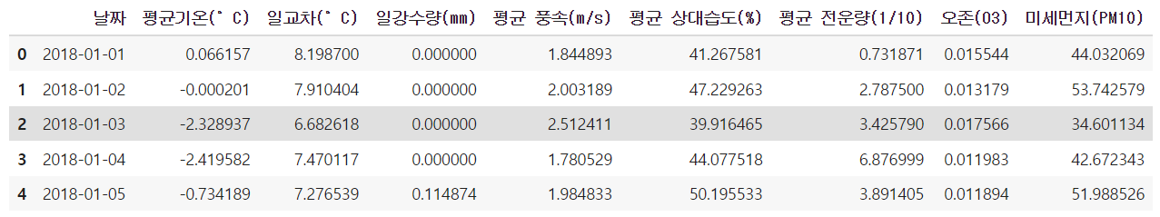
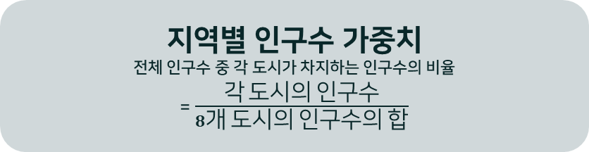
02. 데이터 정의와 전처리 | 날씨 데이터 전처리
날씨 데이터의 전처리는 1) 대기환경 데이터 전처리, 2) 종관관측 데이터 전처리, 3) 데이터 병합, 4) 지역별 가중치 적용 순으로 진행되었다.
3. 전처리가 완료된 대기환경 데이터와 종관관측 데이터를 병합
대기환경 정보 데이터
4. 지역별 인구수의 가중치를 구하여 날씨 데이터의 각 요소에 적용 -> 최종 완료
종관기상관측 데이터
지역별 인구수 가중치 전체 인구수 중 각 도시가 차지하는 인구수의 비율
= $\frac{각 도시의 인구수}{8개 도시의 인구수의 합}$
결측치 처리 후 병합
※ 인구 데이터 기준연도
: 2018~19년
(예) 평균 기온의 경우,
(서울 인구 가중치 * 서울 평균 기온) + (부산 인구 가중치 * 부산 평균 기온) + … + (수원 인구 가중치 * 수원 평균 기온) = 전국 평균 기온
지역별 인구수 가중치
=
날씨 데이터

Slide 8
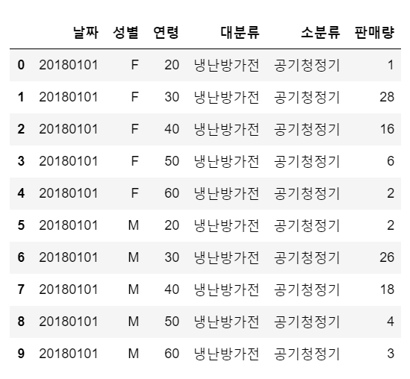
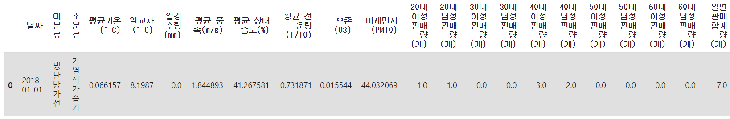
02. 데이터 정의와 전처리 | 판매량 데이터 전처리
판매량 데이터의 전처리는 1) 연령·성별 데이터 분류, 2) 결측치 처리, 3) 날씨 데이터와 병합, 4) 날씨와 판매량의 상관계수 분석 및 최종 품목 선정, 5) 물품별 원-핫 인코딩 순으로 진행되었다.
연령·성별로, 각 날짜마다 10개의 동일 상품 판매량 존재 -> 10개의 컬럼으로 바꿔주었다.
연령·성별 데이터 분류
예 ) 10개의 행으로 존재하는 2018.01.01의 공기청정기 판매량
결측치 처리
날씨 데이터와 병합
...
...
상품과 날씨 간의
상관계수 분석
품목 1개의 일별 판매량을 연령 성별별로 1행에 담기도록 정렬
상관계수가
0.3 이상인 품목 선정
2. 결측치 (NaN) 은 0으로 대치
3. 앞서 전처리한 날씨 데이터와 판매량 데이터를 날짜 기준으로 병합
...
판매량 데이터
상품 소분류
One Hot Encoding

Slide 9
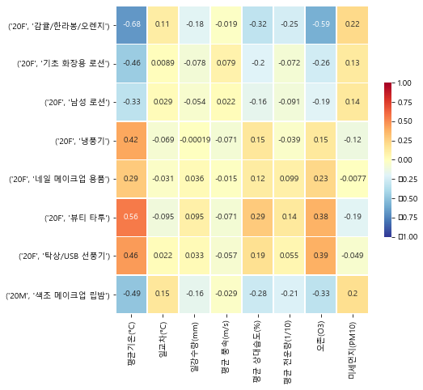
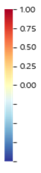
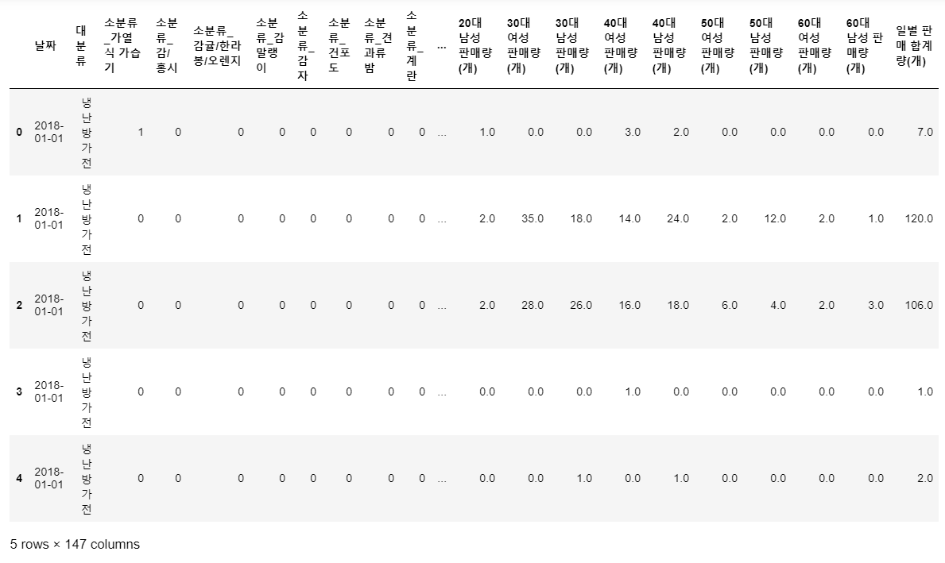
02. 데이터 정의와 전처리 | 판매량 데이터 전처리
판매량 데이터의 전처리는 1) 연령·성별 데이터 분류, 2) 결측치 처리, 3) 날씨 데이터와 병합, 4) 날씨와 판매량의 상관계수 분석 및 최종 품목 선정, 5) 물품별 원-핫 인코딩 순으로 진행되었다.
4. 날씨와 연령·성별 판매량 간의 상관계수 계산
어떤 소비자 집단에서도 0.3 이상의 수치를 가지지 않는 품목 제외,
383개 품목 중 126개 선정
5. 소분류(물품명)을 기준으로
원-핫 인코딩 -> 완료
연령·성별 데이터 분류
결측치 처리
날씨 데이터와 병합
상품과 날씨 간의
상관계수 분석
-
상관계수가
0.3 이상인 품목 선정
-
-
-
판매량 데이터
상품 소분류
One Hot Encoding

Slide 10
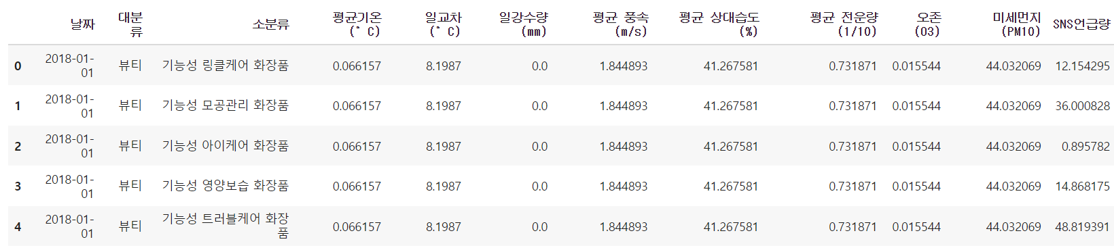
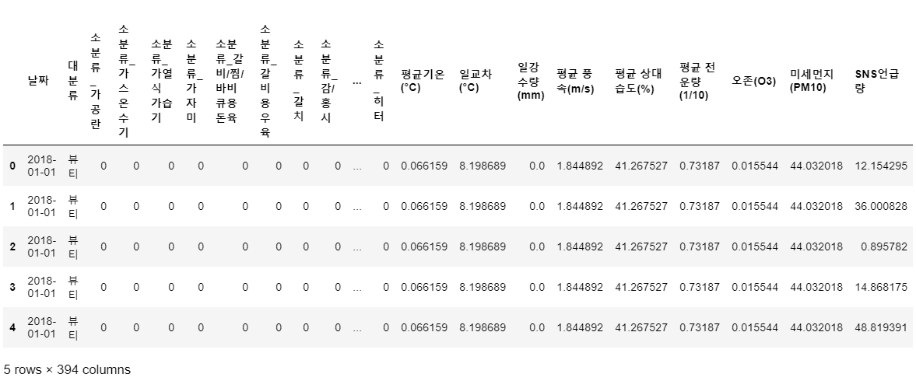
02. 데이터 정의와 전처리 | SNS 언급량 데이터 전처리
SNS 언급량 데이터의 전처리는 1) 판매량 데이터와 동일한 품목 추출과 병합, 2) 물품별 원-핫 인코딩 순으로 진행되었다.
1. 앞서 상관계수를 기준으로 선별한 126개의 품목의 데이터를 추출하고 날씨 데이터와 병합
동일 품목 추출
날씨 데이터와 병합
2. 물품별 원-핫 인코딩 -> 완료
SNS 언급량 데이터
상품 소분류
One Hot Encoding

Slide 11

03. 분석과 모델링 | 모델 선정
목표 모델
성별〮연령별 판매량을 예측하는 회귀모델
SNS 언급량을 예측하는 회귀모델
정형 데이터이므로
머신러닝, 딥러닝 모두 시도
머신러닝
딥러닝 _ DNN
딥러닝 _ LSTM
DNN : 딥러닝의 기본 구조
긴 의존 기간을 필요로 하는
시계열 데이터 학습에 적합
따라서 시계열 데이터인
기상 데이터 학습에 적합
Linear Regression 계열
- Linear Regression
- Ridge Regression
- Lasso Regression
Boosting 계열
- Light GBM
- XGBoost
- CatBoost
Input layer
134개의 node
64개의 node
Batch normalization
Relu 함수 적용
LSTM
layer
5층의 LSTM layer
100개의 node
40%의 Dropout 적용
Hidden
layer
X2
X5
Output
layer
판매량 예측 모델
: 10개의 node
SNS 언급량 예측 모델
: 1개의 node
Dense
layer
판매량 예측 모델
: 10개의 node
SNS 언급량 예측 모델
: 1개의 node

Slide 12
03. 분석과 모델링 | 모델 선정
분석에 사용한 모든 기법으로 성별·연령별 판매량을 예측하는 모델과, SNS 언급량을 예측하는 모델을 각각 구현
OUTPUT(총 10개)
20대 여성의 판매량
20대 남성의 판매량
…
50대 여성의 판매량
50대 남성의 판매량
INPUT
상품 소분류
기상 데이터
Linear
Ridge
Lasso
Light GBM
XGBoost
CatBoost
DNN
LSTM
성별·연령별 판매량
예측 모델
SNS 언급량
예측 모델
INPUT
상품 소분류
기상 데이터
OUTPUT
- SNS 언급량
Notes:
디자인이 심심해서 아이콘 같은 거 넣어주면 좋을 것 같습니다.

Slide 13
03. 분석과 모델링 | 데이터셋 전처리
머신러닝·딥러닝(DNN) 전처리
LSTM 전처리
정규화, One Hot Encoding 동일 적용
예측 시점으로부터 과거 20일치의 기상 데이터로 예측
DNN은 시계열 특성을 고려하지 않아도 된다.
-> 머신러닝과 동일한 데이터셋 사용
기상 데이터_ Min-Max scaler로 정규화
상품 소분류_One Hot Encoding
X
Y
1~20일치의 날씨
소분류 : 한라봉
20일의 output
2~21일치의 날씨
소분류 : 한라봉
21일의 output
소분류_감 | 소분류_귤 | … | 평균기온 | 강수량 | … | output
1 | 0 | … | 0.4 | 0.7 | … | 257
…
1~20일치의 날씨
소분류 : 에어컨
One Hot
Encoding
Min_Max Scaling
20일의 output
2~21일치의 날씨
소분류 : 에어컨
21일의 output
…
Notes:
Train, test 데이터의 경우 설명이 너무 끌어질 거 같아 생략하겠습니다.

Slide 14
03. 분석과 모델링 | 모델 결과
성별·연령별 판매량 예측
소수점 넷째자리에서 반올림함
 | Linear Regression | Ridge | Lasso | LGBM | XGBoost | CatBoost | DNN | LSTM
MSE | 468.124 | 476.776 | 643.621 | 439.514 | 459.429 | 437.208 | 467.179 | 414.381
RMSE | 21.636 | 21.835 | 25.370 | 20.965 | 21.434 | 20.910 | 21.614 | 20.356
MAE | 8.319 | 8.323 | 13.079 | 7.958 | 9.159 | 7.981 | 7.736 | 7.180
SNS 언급량 예측
 | Linear Regression | Ridge | Lasso | LGBM | XGBoost | CatBoost | DNN | LSTM
MSE | 817.357 | 744.664 | 835.954 | 674.180 | 626.738 | 650.987 | 549.207 | 472.266
RMSE | 28.589 | 27.289 | 28.913 | 25.965 | 25.035 | 25.514 | 23.435 | 21.732
MAE | 12.095 | 12.282 | 18.480 | 10.480 | 13.338 | 10.524 | 10.249 | 8.849
LGBM, Catboost, DNN, LSTM 선정
4개 모델로 Ensemble
Notes:
LGBM, Catboost, DNN, LSTM 선정=> 4개로 Ensemble(앙상블) 시도
Code보고 숫자 업데이트 부탁드립니다!
참조코드_머신러닝https://colab.research.google.com/drive/1ByFdv8k04gBYl3pEwerZEFteFN7YgoWc?usp=sharing
참조코드_DNN
https://colab.research.google.com/drive/1IYwhtPIk1zHOe5IiRXg0wM8yxdOIxS7R?usp=sharing

Slide 15
03. 분석과 모델링 | 앙상블 및 최종 선정
앙상블이란?
서로 다른 모델을 결합하는 것
각 모델의 예측 결과를 산술평균
성별·연령별 판매량 예측
최종 모델 선정
 | LGBM | CatBoost | DNN | LSTM | Ensemble
MSE | 439.514 | 437.208 | 441.137 | 414.380 | 405.364
RMSE | 20.965 | 20.910 | 21.003 | 20.356 | 20.134
MAE | 7.958 | 7.981 | 7.805 | 7.180 | 7.322
판매량
Ensemble
SNS 언급량 예측
 | LGBM | CatBoost | DNN | LSTM | Ensemble
MSE | 674.180 | 650.987 | 650.930 | 472.266 | 552.024
RMSE | 25.965 | 25.514 | 25.513 | 21.732 | 23.495
MAE | 10.480 | 10.524 | 11.937 | 8.849 | 9.719
SNS
언급량
LSTM

Slide 16
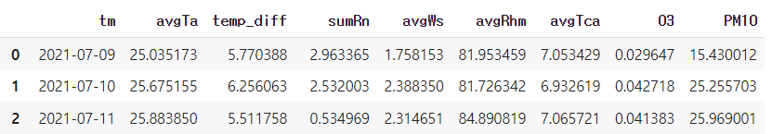
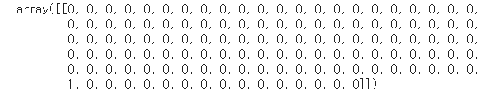
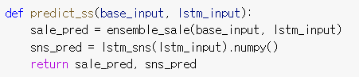
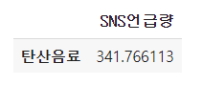
03. 분석과 모델링 | 모델 시연
21년 7월 29일의 탄산음료 판매량과 SNS 언급량 예측
품목 One-Hot Encoding
날씨 (21.07.09~29)
Ensemble
LSTM
판매량 예측
SNS 언급량 예측
…

Slide 17




04. 활용 방안 | 서비스 개요
오늘의 광고
AD
“AI를 활용한 날씨별/연령별/성별 맞춤형 광고 제작 및 맞춤형 게시 서비스”
광고
의뢰
광고
게시
판매량 및
SNS 언급량 예측
맞춤형 광고
제작
광고 게시
계획 수립
예측 AI 모델 실행
성별/연령별/날씨별 광고
최적화 계획 수립

Slide 18
04. 활용 방안 | 서비스 프로세스 Stage 1
Stage1. 판매량 및 SNS 언급량 예측
성/연령 집단별 일일
예측 판매량
날씨
데이터
로드
예측 도출
광고 게시 기간의
기상청 일기
예보 데이터
인공지능
모델 실행
상품 품목별 일일
예측 SNS 언급량

Slide 19






04. 활용 방안 | 서비스 프로세스 Stage 2
Stage2. 성별+연령별+날씨별 맞춤형 광고 제작
성별/연령별/날씨별 맞춤형
광고 제작 프로세스
성별 관심을 끌 수 있는 요소
Stage1. 예측값 활용
남성 | 여성 모델
여성 | 남성 모델
다양한 날씨 상황 + 다양한 성별/연령
▶ 관심을 끌 수 있는 요소 추출
연령별 관심을 끌 수 있는 요소
AI 합성 기술 등의 최신 기술 이용 ▶ 효율성 & 정교성
AI 합성 기술 등의 최신 기술 이용 ▶ 효율성 & 정교성
다수의 광고안 제작 ◀ 목적성 변질 X
20대 | 아이돌 모델
60대 | 트로트 가수 모델
날씨별 관심을 끌 수 있는 요소
맞춤형 광고안 제작
공익 및 공공기관 광고
사기업 광고
비 오는 날 | 파전&막걸리
눈 오는 날 | 국밥
공익 및 공공기관 맞춤형 제작 시 더욱 엄격하게 관리

Slide 20






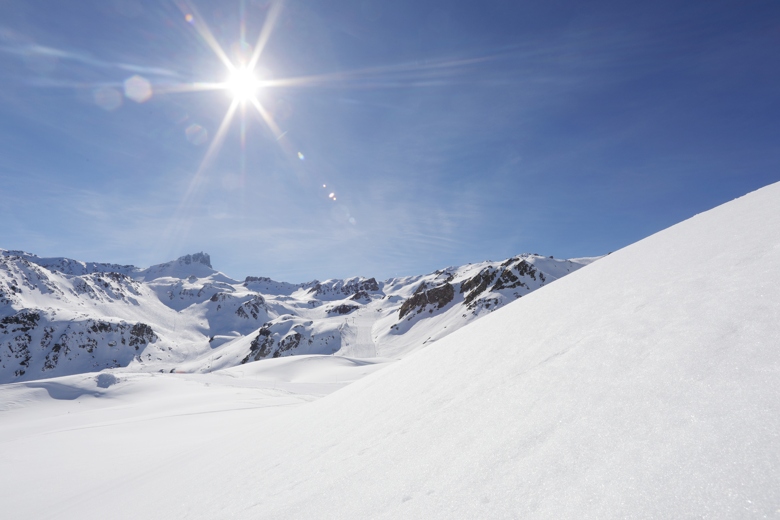




Stage2. 성별+연령별+날씨별 맞춤형 광고 제작
04. 활용 방안 | 서비스 프로세스 Stage 2 예시 (1)
맞춤형 광고 제작 예시: 기업 광고
맑은 날 | 맑은 날씨 배경 사용
눈 오는 날 | 눈 오는 배경 사용
맞춤형 광고
제작
여성 모델 사용 | 남성 고객
트로트 가수 모델 사용 | 60대 고객
남성 모델 사용 | 여성 고객
아이돌 가수 모델 사용 | 20대 고객
Target Category
맑음 | 눈
60대 | 20대
남성 | 여성
MILKY DAY
MILKY DAY

Slide 21

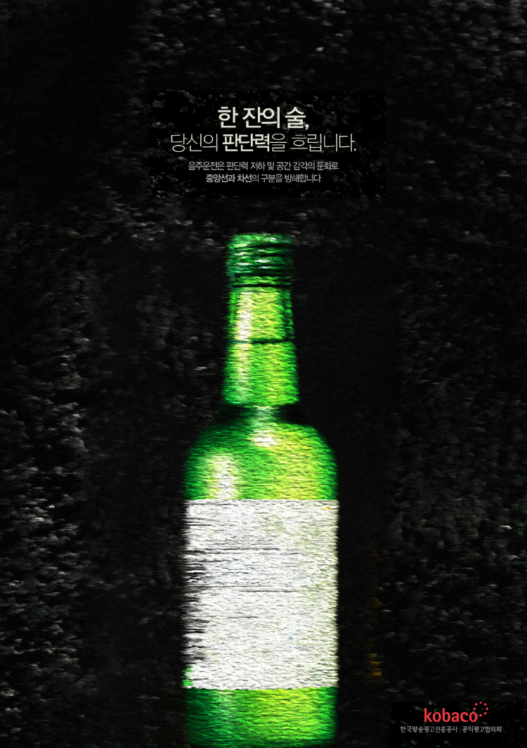
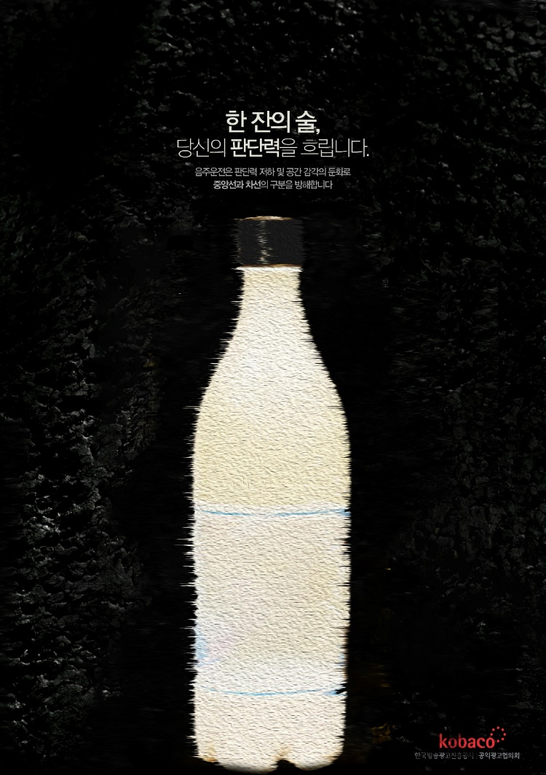
Stage2. 성별+연령별+날씨별 맞춤형 광고 제작
04. 활용 방안 | 서비스 프로세스 Stage 2 예시 (2)
맞춤형 광고 제작 예시: 공익 광고
눈 오는 날
흐린 날
비 오는 날
20대 여성
40대 남성
50대 여성
AI MODEL
공통 요인
와인 예측 판매량, 언급량 ↑
소주 예측 판매량, 언급량 ↑
막걸리 예측 판매량, 언급량 ↑
와인
소주
막걸리
변인

Slide 22
04. 활용 방안 | 서비스 프로세스 Stage 3
Stage3. 광고 게시 최적화 계획
일별 예산
분배 시작
Stage3 START
NO
광고 게시
예산안 결정
온라인
키워드 광고
YES
키워드 설정
(예상 언급량 활용)
온라인 키워드 미사용 非상품 광고
상품 광고
온라인 키워드 사용 非상품 광고
날짜/시간/연령/
성별/매체에 따른
광고 게시 예산 분배
광고 물품
예측 판매량 사용
설정 키워드
언급량 사용
매체의
노출량 사용
일별 & 매체별
광고 게시 예산 결정
상품 광고
非상품 광고
일별 & 매체별
광고 게시 제약 도출
시간별 매체의 노출량 & 집단별 예측 판매량 사용
시간별 & 집단별
매체의 노출량 사용
판매 수익
ROAS 사용
사기업
광고
광고 효용
함수 도출
공익적 창출 가치
ROAS 사용
Stage2에서 제작된 광고안들에 예산을 차등 투자하여 게시
▶ 광고 효과 극대화
공익,
공공기관 광고

Slide 23
04. 활용 방안 | 서비스 프로세스 Stage 3
Stage3. 광고 게시 최적화 계획 수립
온라인 키워드 광고 설정
일기 예보를 이용하여 도출한
일별 물품들의 예상 언급량의 변화
물품들과 광고의 연관성
▶
▶
광고의 키워드로
설정할 물품명 결정
예시)
A물품 vs B물품
광고 날짜 | A물품 광고 게시한 날
예 측 | B물품 예상 언급량 급증
관 계 | A물품과 B물품 보완재 관계
A물품 광고 키워드 ▶ B물품 설정
일별 품목의 예상 언급량은 Stage 1에서 도출한 것을 이용

Slide 24

04. 활용 방안 | 서비스 프로세스 Stage 3
Stage3. 광고 게시 최적화 계획 수립
맞춤형 광고 게시 예산안 결정 과정
II. 온라인 키워드를 사용한 비(非)상품 광고 (ex: 검색 시 나오는 광고)
광고 게시 기간 동안의 일별 일기예보를 통해 도출한
설정 키워드의 일별 예측 언급량 사용
III. 온라인 키워드를 사용하지 않는 비(非)상품 광고 (ex: 배너 광고, 랜딩 페이지)
광고 게시 기간 동안의 일별 일기예보를 통해 도출한
광고 게시 시 사용하는 전 매체의 일별 노출량 사용
일별 노출량은 과거 데이터를 통해 예측
01. 전체 광고 게시 예산 결정 및
일별 광고 게시 예산 분배
I. 상품 광고
광고 게시 기간 동안의 일별 일기예보를 통해 도출한
광고 품목별 일별 예측 판매량 사용
▶
광고일 광고 게시 예산
$$\frac{광고일 예측 판매량(or 언급량 or 노출량)}{광고기간 예측 총판매량(or 총언급량 or 총노출량)}$$
= 전체 광고 게시 예산 X
예시)
A물품
광고 대상 | A물품
2일간 전체 광고 예산 | 3억
1일차 예측 판매량 | 100개
2일차 예측 판매량 | 200개
1일차 광고 게시 예산 ▶ 3억 원 X (1/3) = 1억 원

Slide 25
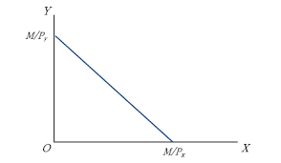
맞춤형 광고 게시 예산안 결정 과정
04. 활용 방안 | 서비스 프로세스 Stage 3
Stage3. 광고 게시 최적화 계획 수립
02. 일별 & 매체별 광고 게시 예산 제약 도출
$$W=\sum_{i=1}^{n}{p_{i}x_{i}}$$
(p: 광고 게시 횟수, x:광고 게시 비용, W: 전체 예산)
A물품 + X매체 & Y매체
출처: 강준형(2018.02),
알기 쉽게 풀어 쓴 미시 경제학 세트
예시)
* 매체의 개수가 2개이므로 예산선 그래프는 2차원
광고 날짜 | 광고 1일차
게시 예산 | 1억
광고 매체 X의 광고 게시 횟수 | X
광고 매체 Y의 광고 게시 횟수 | Y
1일차 광고 게시 예산 제약 ▶ 예산선 도출

Slide 26
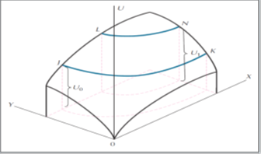
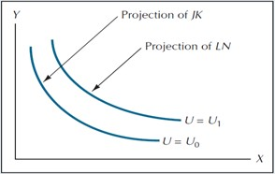
04. 활용 방안 | 서비스 프로세스 Stage 3
Stage3. 광고 게시 최적화 계획 수립
맞춤형 광고 게시 예산안 결정 과정
03. 광고 효용 함수 도출
일별 매체별 예상 광고비용 대비 수익률 (효용, ROAS) 계산
$$\text{매체별 평균 }\text{ROAS}\text{(}\text{Return} \text{On} \text{Ad} \text{Spend}\text{) = (}\frac{수익}{광고비}\text{) }×\text{ 100}$$
공익, 공공기관 광고는 위의 식 분자에 수익 대신 공익적 창출가치(비용) 사용
예시)
A물품 + X매체 & Y매체
A물품의 광고 효용 함수 U(X, Y) =
(X매체 예상 ROAS * X) + (Y매체 예상 ROAS * Y)
X는 X매체 광고 게시 횟수, Y는 Y매체 광고 게시 횟수
효용 함수 ▶ 효용곡면 & 무차별지도 도출
출처: Robert H. Frank(2009.09), Microeconomics and Behavior
* 매체의 개수가 2개이므로
3차원의 효용곡면과 2차원의 무차별지도 도출

Slide 27
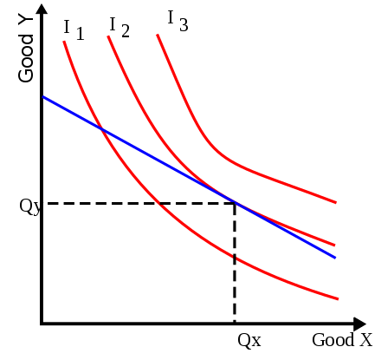
맞춤형 광고 게시 예산안 결정 과정
04. 활용 방안 | 서비스 프로세스 Stage 3
Stage3. 광고 게시 최적화 계획 수립
04. 일별 & 매체별 광고 게시 예산 설정
$$\text{예산 제약 하에서 }\text{가장 효용함수 값이 높은 조합}\text{을 선정}$$
$$▶ \text{일별 }\text{\& }\text{매체별 광고} \text{게시} \text{예산을 분배}$$
예시)
A물품 + X매체 & Y매체
무차별곡선과 예산선의 교점 도출
무차별지도(I3, I2, I1순으로 효용이 높은 곡선)에서
효용이 높은 무차별곡선과 예산선의 교점이 최적의 조합
출처: Wikipedia(2021.07 확인),
Indifference curve
최적의 X매체 광고 게시 횟수 | Qx X매체 광고 게시 횟수 | X축
최적의 Y매체 광고 게시 횟수 | Qy Y매체 광고 게시 횟수 | Y축
광고 게시 예산
▶ X매체 | Qx * X매체 광고 단가
Y매체 | Qy * Y매체 광고 단가
1일차 X매체 광고 게시 예산은 3,000만 원, Y매체 광고 게시 예산은 7,000만원이라 가정
* 매체의 개수가 2개이므로 그래프는 2차원

Slide 28
맞춤형 광고 게시 예산안 결정 과정
04. 활용 방안 | 서비스 프로세스 Stage 3
Stage3. 광고 게시 최적화 계획 수립
05. 일별 & 매체별 광고 게시 예산 내
시간/성/연령별 노출량에 따른 광고 게시 예산 분배
I. 상품 광고
맞춤형 광고 게시 예산
= 특정 일, 특정 매체 광고 게시 예산
$$× \frac{특정 시간대, 특정 매체 평균 노출량}{특정 매체의 일 평균 노출량}×\frac{특정 연령·성별 집단의 광고 물품 일 예측 판매량}{광고 물품 일 예측 판매량}$$
II. 비(非)상품 광고
맞춤형 광고 게시 예산
$$× \frac{특정 연령·성별 집단의 특정 시간대, 특정 매체 평균 노출량}{특정 매체의 일 평균 노출량}$$
= 특정 일, 특정 매체 광고 게시 예산
예시)
A물품 + X매체
1일차 X매체 광고 게시 예산 | 3,000만 원
12-18시 X매체 평균 노출량 1 | 600회
X매체 일 평균 노출량 | 1000회
1일차 20대 여성의 A물품 예측 판매량1 | 200개
1일차 A물품 예측 판매량1 1 | 500개
1일차 12-18시 X매체에서, 20대 여성 맞춤형 광고 예산
▶ (3,000만 원) X (600/1000) X (200/500) = 720만 원

Slide 29
05. 기대 효과 | 기존 광고와의 차별점
기대 효과1. 맞춤형 광고 서비스에 날씨 정보 추가
기존 광고 | 날씨에 따라 변하는 사람들의 관심 고려 불가
오늘의 광고 ▶ 기존에 없던 다양한 날씨 요소들의 변화가 포괄적, 과학적으로 고려된 맞춤형 광고 서비스
기대 효과2. 다양한 고려 요소를 조합하여
. 다수의 맞춤형 광고 제공
기존 광고 | 맞춤형 광고를 진행함에도
맞지 않는 광고를 시청하게 되는 개인들 존재
오늘의 광고 ▶ 성별/연령/날씨 맞춤형 광고들을 합성기술을 이용해 다수의 맞춤형 광고를 제작한 뒤, 이를 제공
기대 효과3. 다양한 플랫폼에서의 활용
기존 광고 | 플랫폼 선정에서의 한계 존재
오늘의 광고 ▶ 여러 온라인 플랫폼과 오프라인 플랫폼에서 맞춤형 광고 서비스 제공 가능
예시) 온라인 | 개인정보 활용 광고 서비스, 랜딩 페이지 배너 광고 서비스
오프라인 | 지금까지 제공 불가했던 정교한 맞춤형 전광판 광고 서비스
기대 효과4. 공공기관에도 4 맞춤형 광고 서비스 제공 가능
기존 광고 | 대부분 사기업 광고
오늘의 광고 ▶ 공익 및 공공기관 광고에서도 적절한 맞춤형 광고 서비스 제공 가능

Slide 30
05. 기대 효과 | 기대 효과 모식도
기대 효과 1
기대 효과 2
기대 효과 3
기대 효과 4
오늘의 광고 성능 향상
▶ 광고 효과 증가
▶ 대중의 부정적 감정 감소 및
긍정적 평가 증가
오늘의 광고
대상 광고 유형 증가
다량의 데이터 이용
▶ 서비스 개선
오늘의 광고
이용 증가
오늘의 광고
이용자 부담 경감
오늘의 광고
수익 증가
오늘의 광고 시행 후
얻는 데이터 양 증가
규모의 경제 효과 및
경쟁사의 등장으로 인해
오늘의 광고
단가 감소

